Slide 1
부트스트랩 버튼(Buttons)
강사 허정식

Slide 2
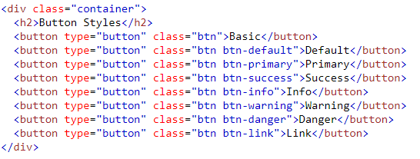
부트스트랩 -영원하라
버튼 스타일
The button classes can be used on an <a>, <button>, or <input> element. Try it.

Slide 3
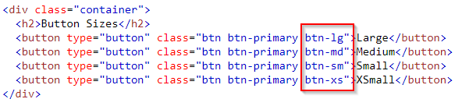
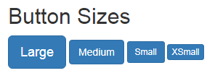
버튼 크기
영원하라 부트스트랩

Slide 4
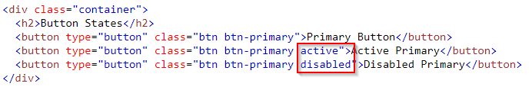
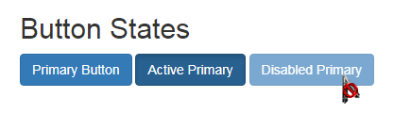
버튼 active/disabled
영원하라 부트스트랩

Slide 5
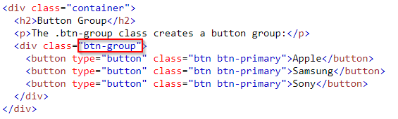
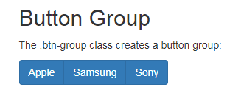
버튼 그룹화
영원하라 부트스트랩
버튼일 일렬로 - 그룹화 하여
Use a <div> element with class .btn-group to create a button group
Use a <div> element with class .btn-group to create a button group

Slide 6
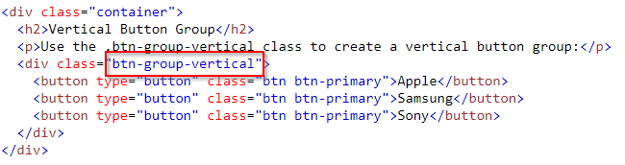
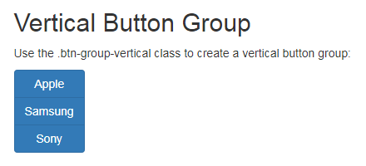
버튼 수직 그룹화
영원하라 부트스트랩

Slide 7
영원하라 부트스트랩

